Slide 1
https://www.youtube.com/watch?v=-VV4CEHmQ8w

Slide 2
GESTIÓN DE TALENTO HUMANO

Slide 3
GESTIÓN DE TALENTO HUMANO
Hace referencia al conjunto de procesos que una organización, a través de su departamento de recursos humanos, pone en marcha para la atracción, captación e incorporación de nuevos colaboradores, al igual que para la retención de los que ya son parte de la empresa
Pues, una óptima gestión del talento humano puede ser un
La gestión de la seguridad y la salud forma parte de la gestión de una empresa. Las empresas deben hacer una evaluación de los riesgos para conocer cuáles son los peligros y los riesgos en sus lugares de trabajo
factor clave al buscar el aumento de la competitividad y la
rentabilidad de cualquier empresa.

Slide 4
Retener e identificar candidatos para formar equipos de alto rendimiento.
OBJETIVOS DE LA GESTIÓN DEL TALENTO HUMANO
Obtener un equilibrio entre los objetivos de cada individuo y los de la empresa.
Ubicar al individuo en una posición donde sus habilidades sean desarrolladas de manera óptima.
Identificar potenciales talentos dentro de la compañía.
Detectar y satisfacer las necesidades y motivaciones que tienen los colaboradores.

Slide 5
PUNTOS CLAVE EN LA GESTIÓN DE TALENTO HUMANO
Identificar a sus clientes internos, mapear sus requerimientos y realizar un seguimiento permanente a su estado de satisfacción con base en la prioridad organizacional para poder reorientar o adaptar su modelo de gestión en aras de cumplir con calidad los requerimientos de sus clientes internos

Slide 6
RECLUTAMIENTO
Contener una proyección, una estratégica y una planificación de RRHH(Recursos Humanos) para el acceso y retención del talento.
INCORPORACIÓN A LA EMPRESA
Este proceso permite a los nuevos empleados convertirse en miembros productivos de la organización y debe venir de la mano de un plan estratégico para alcanzar las metas y los objetivos
DESARROLLO DE ACTIVIDADES
Orientadas a objetivos que mejoran la calidad de las habilidades o actitudes de liderazgo de un trabajador.
EVALUACIÓN DE 360º
Esta herramienta proporciona a los líderes la posibilidad de evaluar el desempeño de las personas.
PROGRAMAS DE RECONOCIMIENTO E INCENTIVOS
Es un método para reconocer y motivar a las personas y equipos que contribuyen, a través de comportamientos y acciones, al éxito de la organización
DEFINICIÓN DE COMPETENCIAS
Trata de identificar los comportamientos, características, habilidades y rasgos de personalidad que poseen los empleados con éxito.
Implica un esfuerzo sistemático centrado no solo en la retención del recurso humano de una organización, sino también un esfuerzo por crear y fomentar un ambiente de trabajo acogedor y la cultura de alta retención.
RETENCIÓN

Slide 7
VENTAJAS
Menos pérdidas económicas ligadas a costes (despidos) y tiempos de formación de nuevos candidatos.
Aumento de la productividad, con el consecuente mejoramiento económico ( empresa). Mejor clima laboral, fruto de la disminución de la rotación de personal.
Mayor satisfacción laboral, que se traduce en una mejor exposición de la empresa (por medio de sus recomendaciones) y un mayor esfuerzo del empleado por obtener mejores resultados en su puesto de trabajo.
Incremento de la lealtad, al saber que la finalidad del programa de gestión del talento humano los lleva a poder dar sus próximos pasos laborales dentro de la empresa

Slide 8
RETENCIÓN Y AUMENTO DEL TALENTO HUMANO EN LA EMPRESA
Fomentar el desarrollo personal y profesional de los trabajadores, flexibilizando horarios o poniendo a su alcance experiencias formativas.
Implementar métricas o programas para medir el rendimiento y desempeño de los empleados, para detectar a los mejores profesionales e incentivar a sus compañeros.
Crear e impulsar planes de reclutamiento y de retención del talento. Establecer nóminas que sirvan para atraer y retener a los mejores prospectos.
Poner en marcha un programa de ascensos y/o de conciliación familiar y geográfica, con el fin de incrementar el bienestar de los trabajadores

Slide 9
El empleado tenga su Seguro de Salud al día pago
El uso de Equipos de Protección según el área de trabajo.
Detección de colaboradores enfermos.
EL DEPARTAMENTO DE RECURSOS HUMANOS DEBE VELAR POR:
Tener Programa de Asistencia al Empleado
Capacitar a los Supervisores acerca de Salud y Seguridad en el trabajo, cómo manejar casos difíciles.
Llevar a cabo programas de Atención Primaria (Salud Ocupacional)
Poseer enfermeras en el lugar de trabajo esto aplica
para grandes empresas.
Adiestramiento para empleados y orientaciones para el reconocimiento y como evitar los riesgos

Slide 10
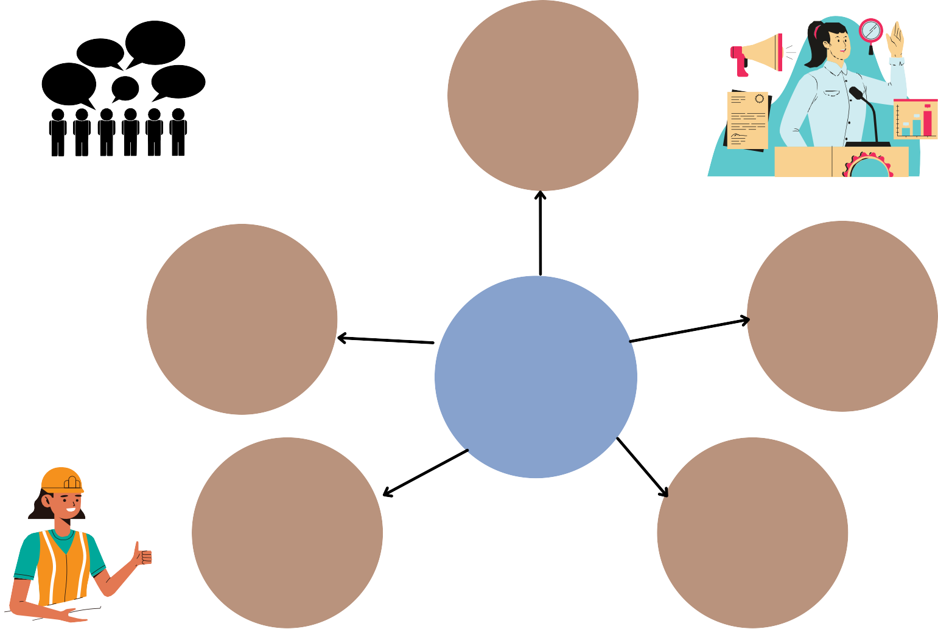
Responsabilidades en seguridad y salud de los empleados
Procedimientos de Rutas de Evacuación y Salidas de Emergencias
Medidas de Protección
CHARLA DE INDUCCIÓN
Elementos fundamentales de la evaluación de los riesgos
Procedimientos apropiados para la operación de maquinaria

Slide 11
CONCEJOS PARA LOGRAR UNA GESTION DE TALENTO
HUMANO EFECTIVA
Estrategia de
gestión a largo plazo
Una estrategia de gestión del talento humano en la empresa a largo plazo, garantiza contar con el personal idóneo para hacer que la organización tenga éxito constantemente
Conocer la
finalidad del programa
Los colaboradores se sentirán más inspirados y estimulados a buscar dentro de la empresa su próximo paso en la carrera, es decir, el objetivo es generar una mayor lealtad por parte de los colaboradores y ayudar a reducir la rotación de personal, que te permitirá ahorrar dinero en costos de contratación.
Es tan importante como desarrollar sus habilidades, ya que una recompensa es una señal de retroalimentación ante un proceso de capacitación y una ayuda para mejorar la retención del empleado e impulsar su compromiso con la organización.
Reconocer los
meritos de los empleados

Slide 12
https://www.youtube.com/watch?v=J9dPWprBnU4

